Slide 1
CAT Tools
汇报人：于欣雨、鞠林玲、李浩贤、李諾怡

Slide 2
目 录
CONTENTS
1
Déjà vu X
2
MemoQ
3
SmartCAT
4
SDL TRADOS

Slide 3

Déjà vu X
1
Try it, love it.

Slide 4
Déjà vu X 功能介绍
高度集成的翻译环境
机器翻译引擎接口
Déjà Vu具有高度集成的翻译环境，集翻译项目管理功能、翻译编辑功能、翻译记忆库管理功能、术语库管理功能、语料对齐功能、质量保证功能等于一体。
Déjà Vu集成了多款世界主流的机器翻译引擎接口，其中，包括Google机器翻译引擎、My Memory机器翻译引擎、微软机器翻译引擎和百度机器翻译引擎等，能提供高效的机器翻译译后编辑环境，大大提高了翻译效率.
灵活的导出功能
资源修复工具
Déjà Vu提供了非常灵活的导出功能，导出双语Word时，可以直接排除锁定和重复的句子和完全匹配的句对，且在导出时可以去掉所有标记。
能修复已损坏的项目、翻译记忆库和术语库文件，以避免不必要的数据损坏和丢失.
模糊匹配修复 （Fuzzy Match Repair）、深度挖掘统计提取（DeepMiner Statistical Extraction）、片段汇编 （Assemble）

Slide 5
Déjà vu X 功能特点
1.强大的文件处理能力，翻译文档自动保存。
2.独立操作平台，左右对称的简洁、直观界面。
3.多个文件可在一个界面内进行翻译操作，无需注意一致性问题。
4.自带QA功能，最大的缺点是码多，不太好处理。
5.文件导出导入校对功能。
6.项目管理的功能较弱，操作复杂，功能界面分布也不显眼，新手需要花大量时间熟悉。
单击编辑标题
单击编辑标题

Slide 6
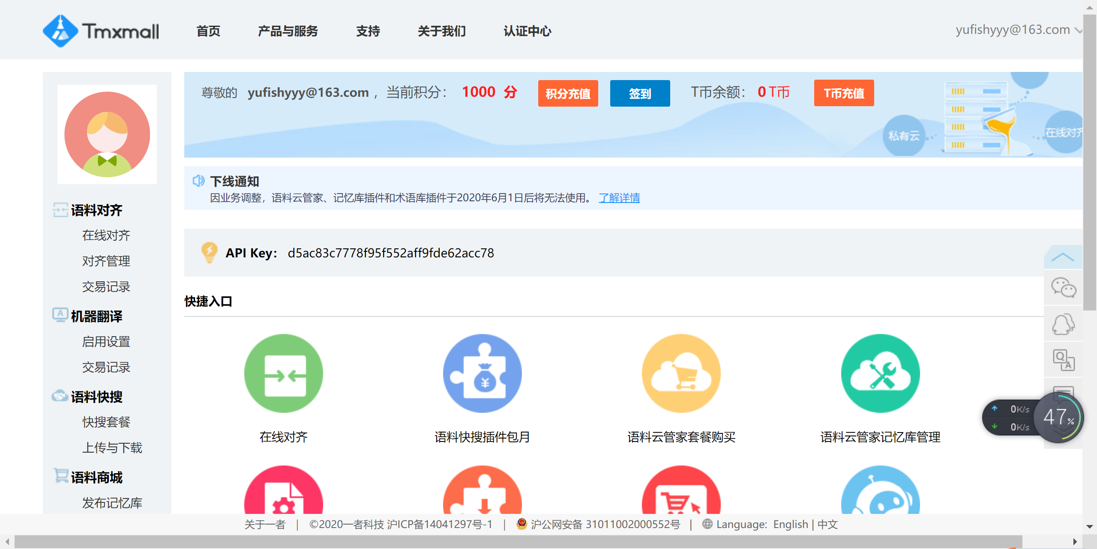
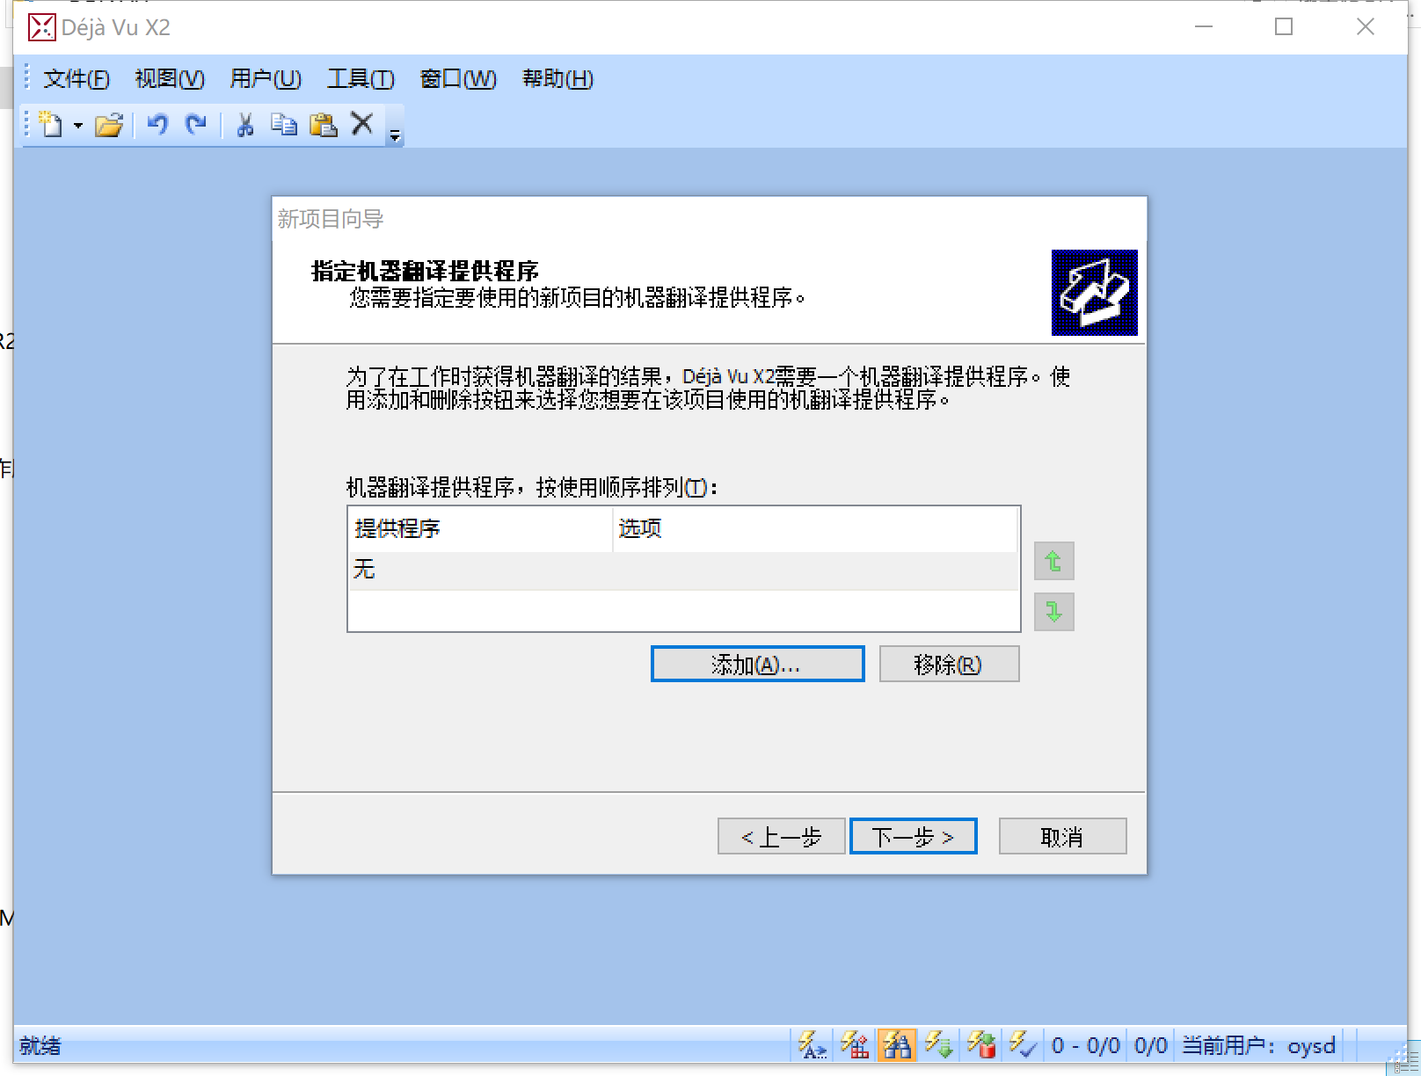
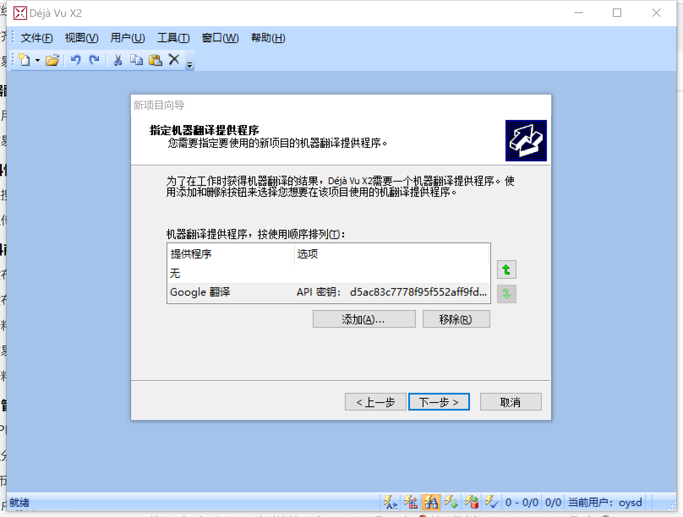
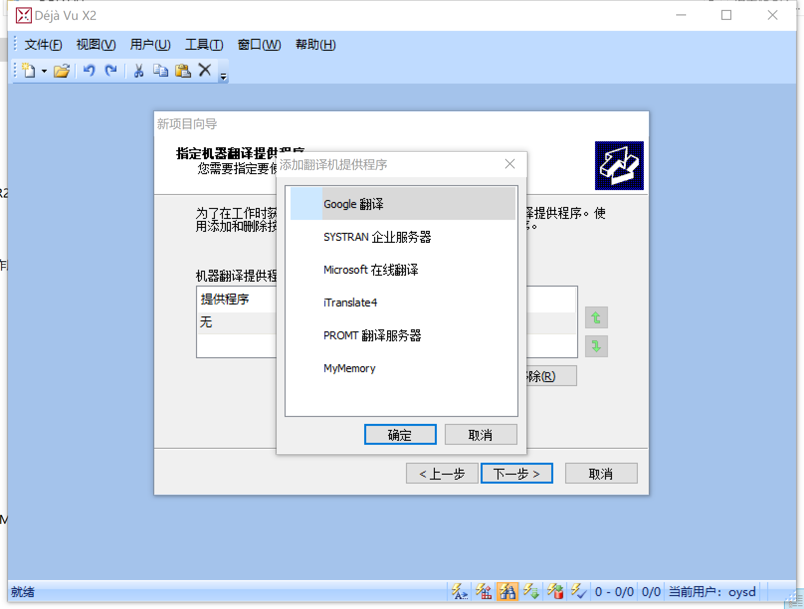
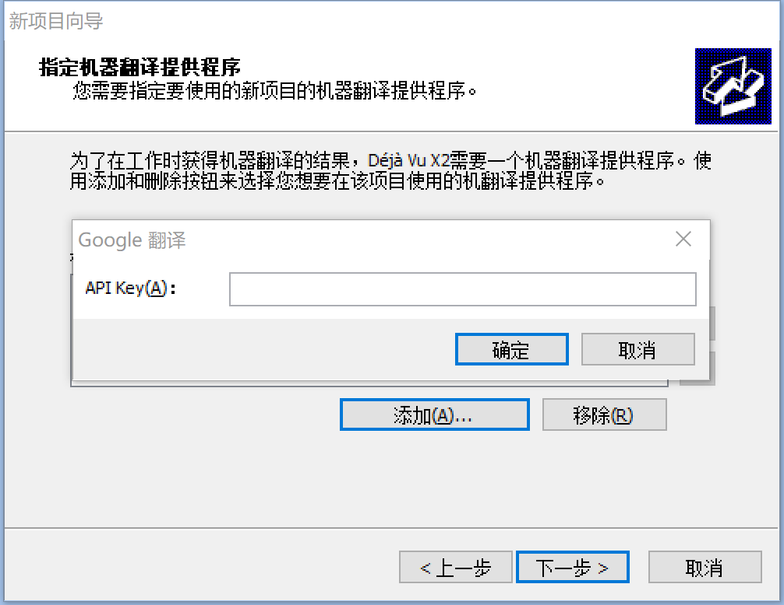
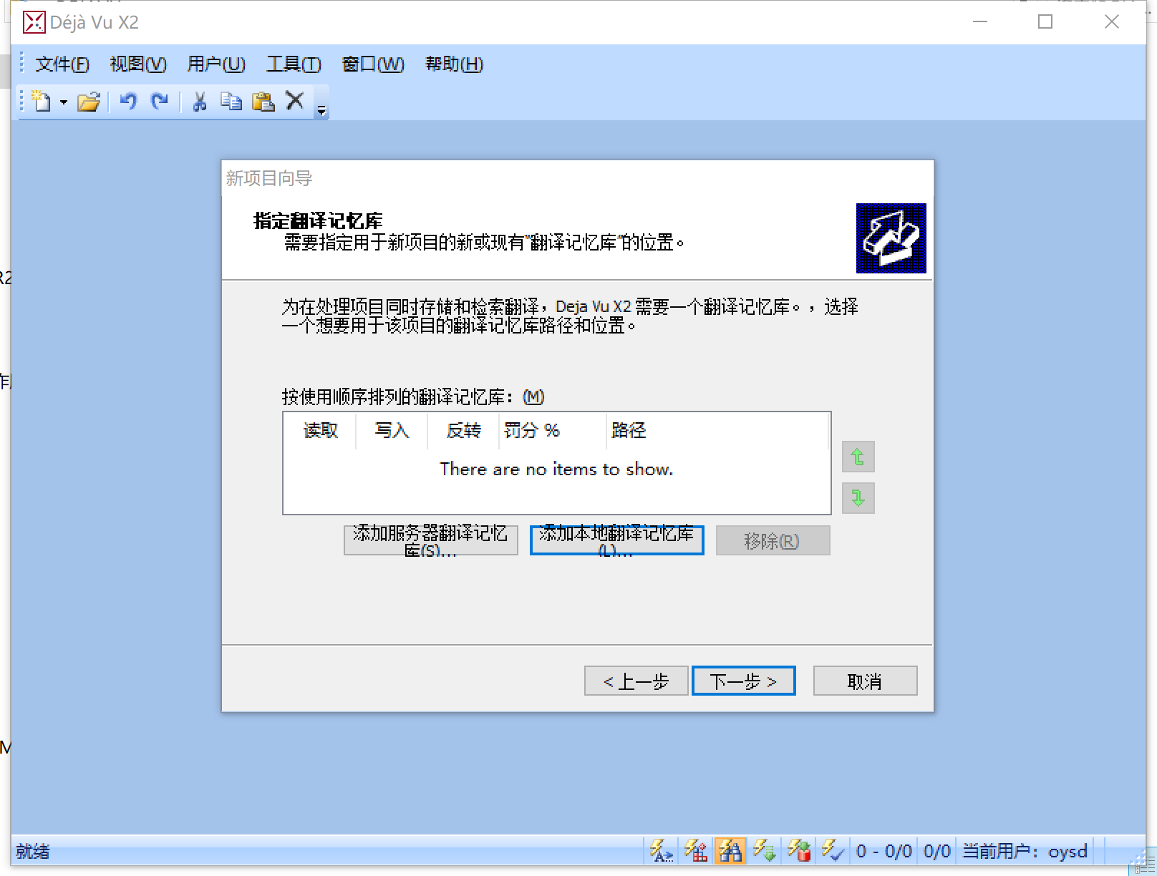
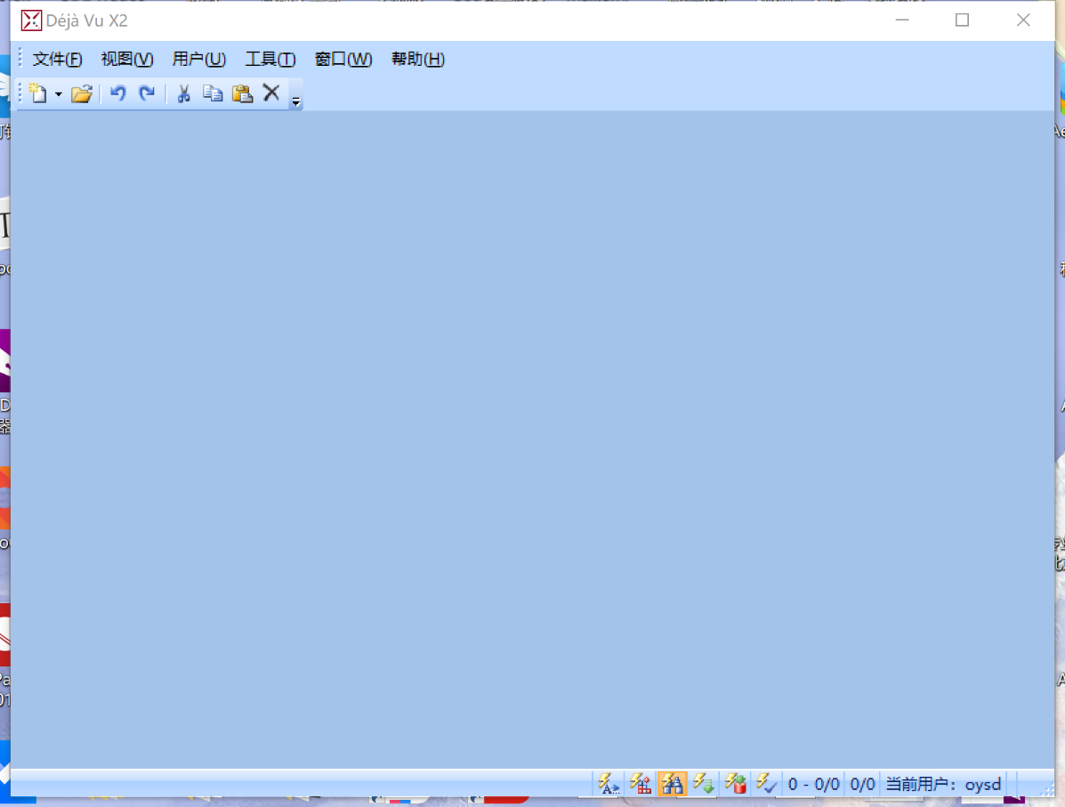
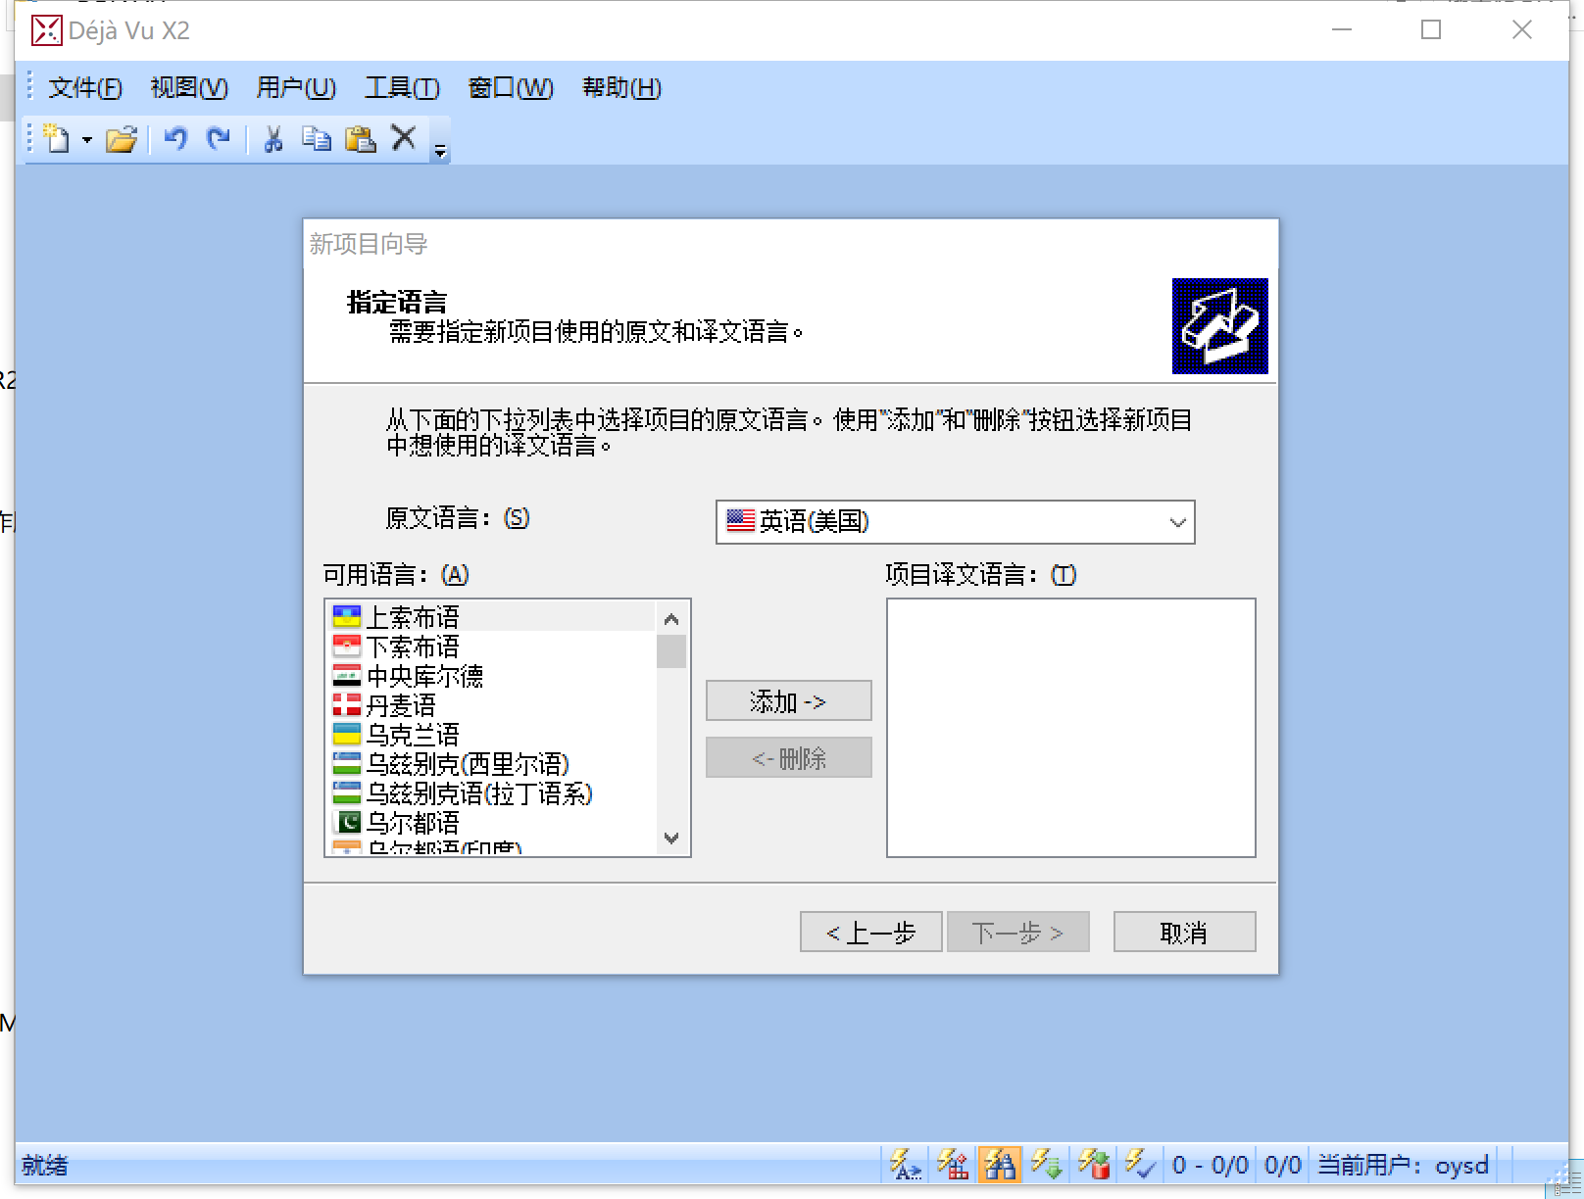
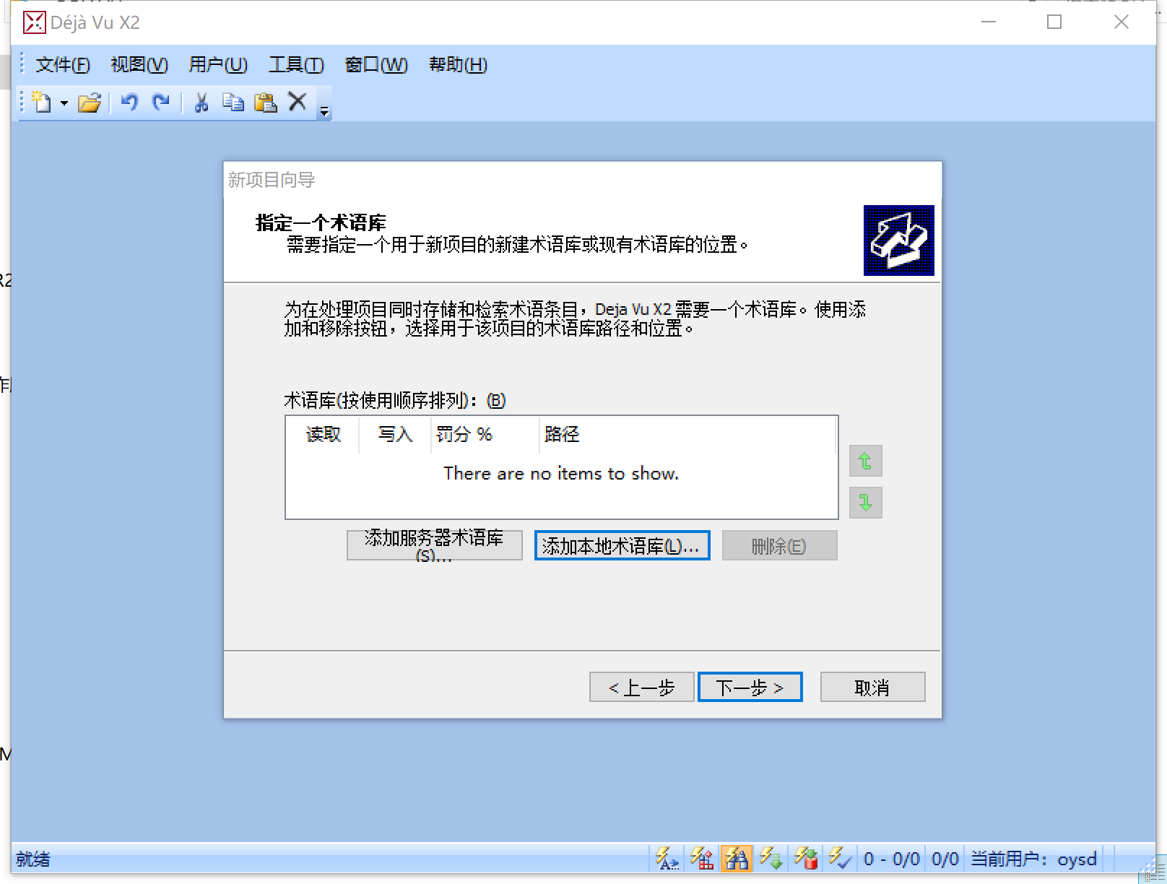
Déjà vu X 功能截图
1.操作界面
单击编辑标题
单击编辑标题

Slide 7
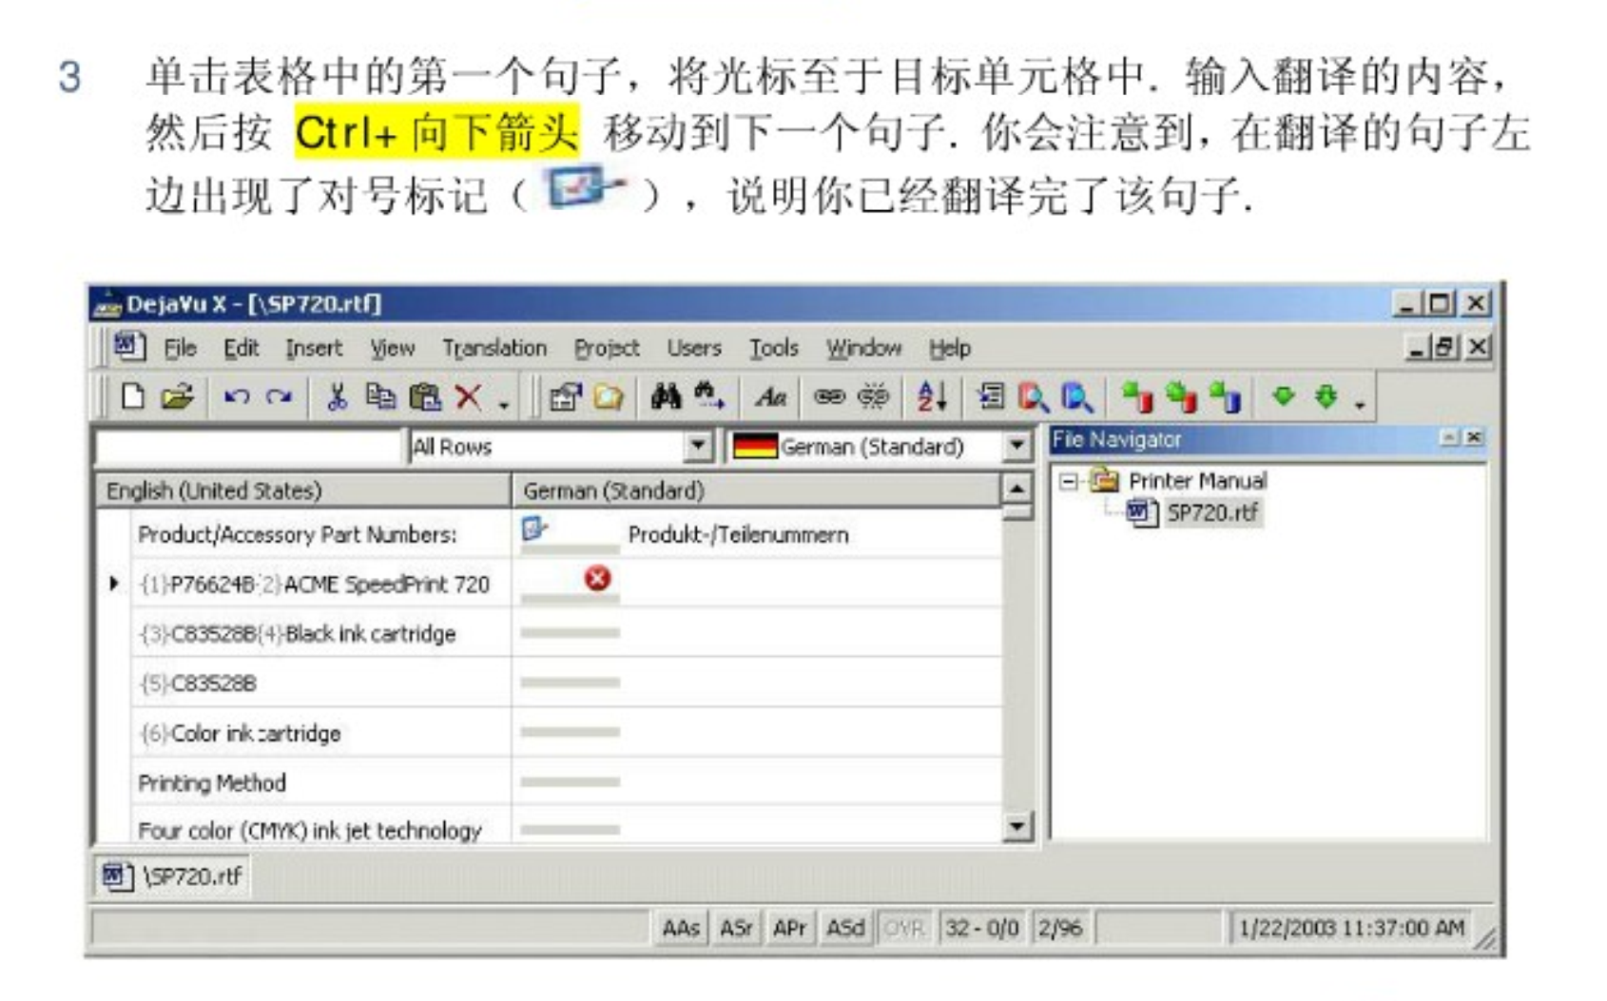
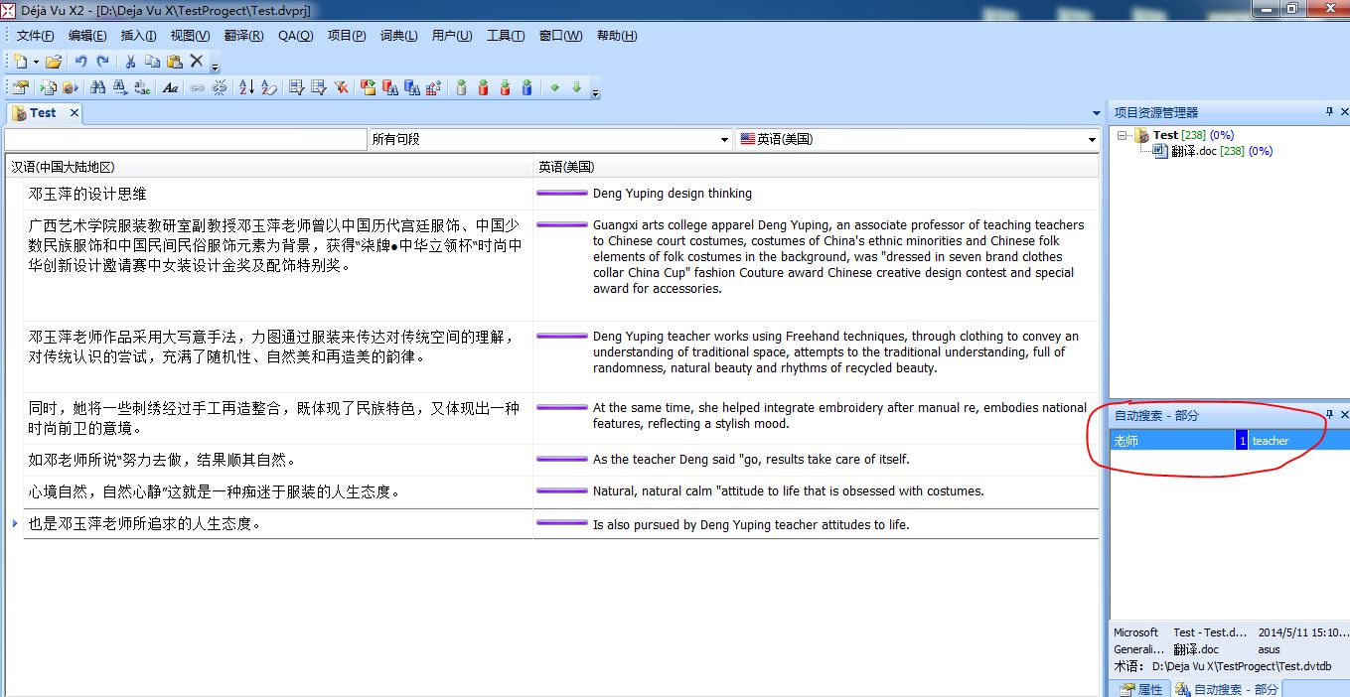
Déjà vu X 功能截图
2. 翻译工作界面
单击编辑标题
单击编辑标题

Slide 8
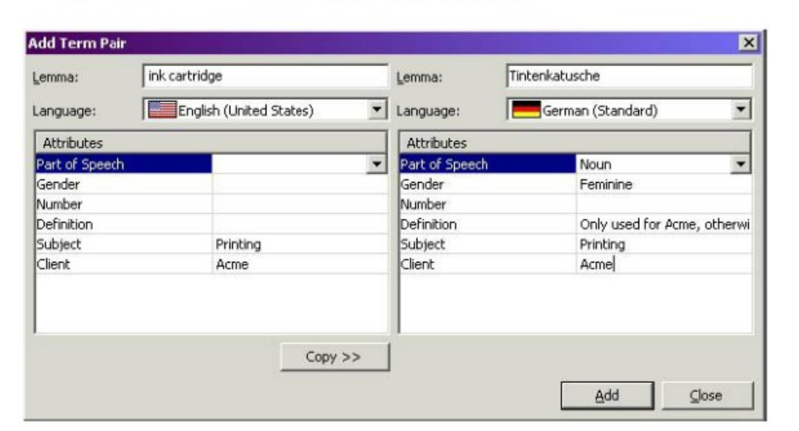
Déjà vu X 功能截图
2. 术语库界面
单击编辑标题
单击编辑标题

Slide 9
m e m o Q
2

Slide 10
memoQ功能介绍
翻译记忆库与术语库
70%
。
65%
75%
兼容性
100%
提供翻译预览
。
支持网络查词

Slide 11
MemoQ缺点
1.非免费软件；
01
2.导航设置不够合理，项目之间切换有些不便
02

Slide 12
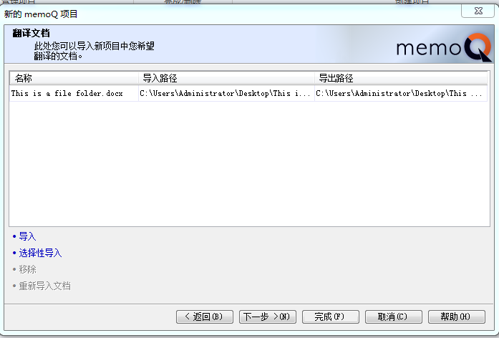
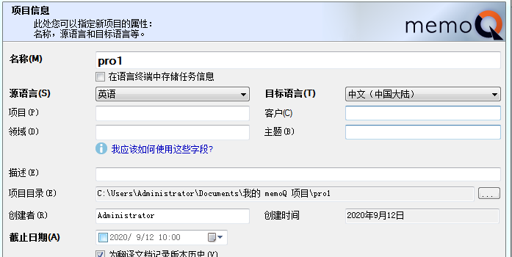
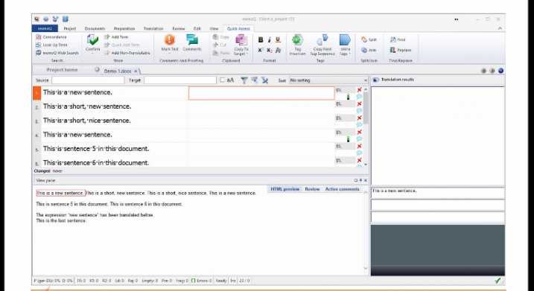
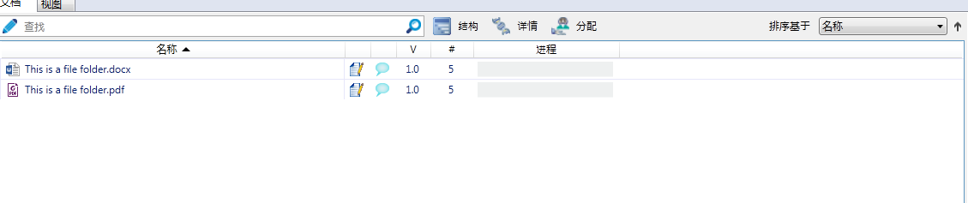
memoQ功能截图
一、翻译部分
新建项目
翻译文件导入
翻译页面
可对名称、源语言、译入语、项目、客户等方面进行设置。
支持word，pdf等文件格式导入
将句子划分成句段翻译，在下方提供整体翻译预览。
单击编辑标题
单击编辑标题
单击编辑标题

Slide 13
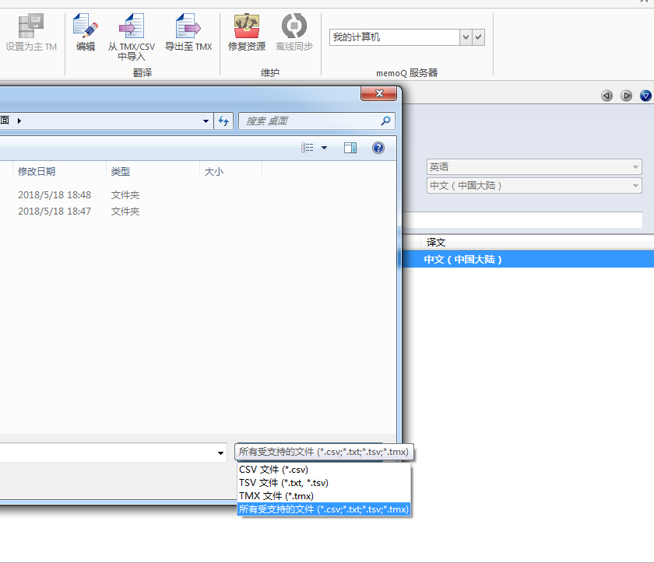
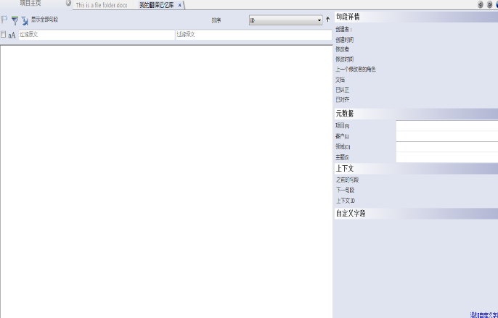
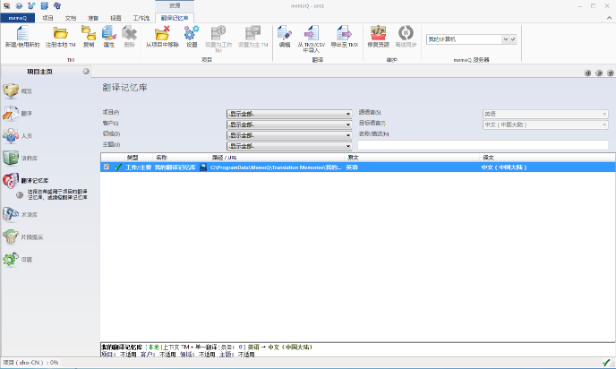
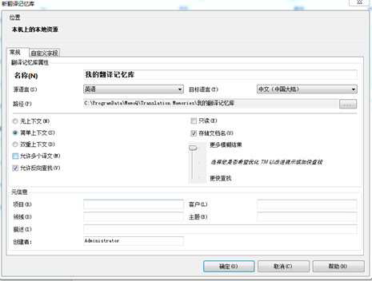
memoQ功能截图
二、翻译记忆库
新建翻译记忆库
翻译记忆库支持导入的格式
翻译记忆库界面
新建翻译记忆库，并可对其进行编辑。
支持CSV，TSV，TMX文件格式导入。
单击编辑标题
单击编辑标题
单击编辑标题

Slide 14
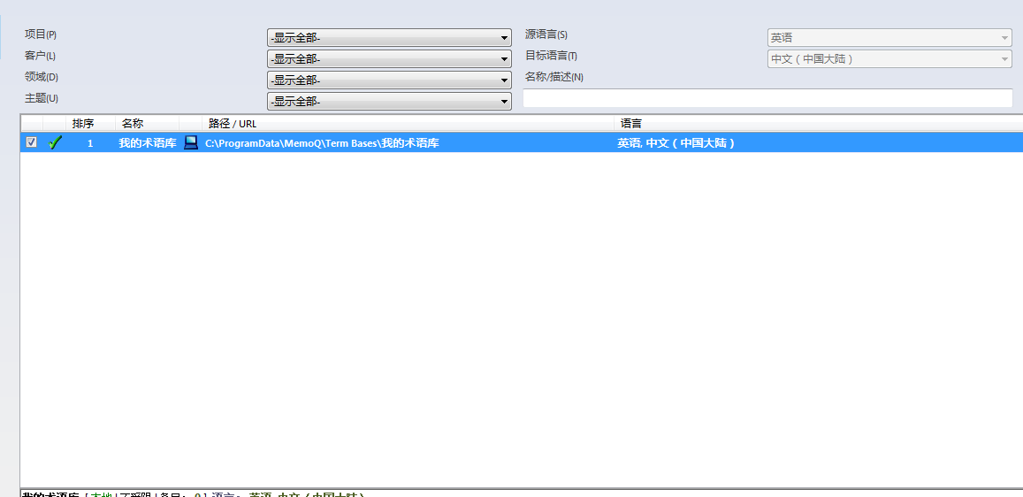
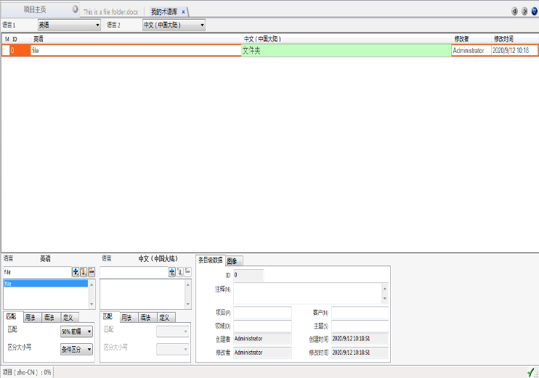
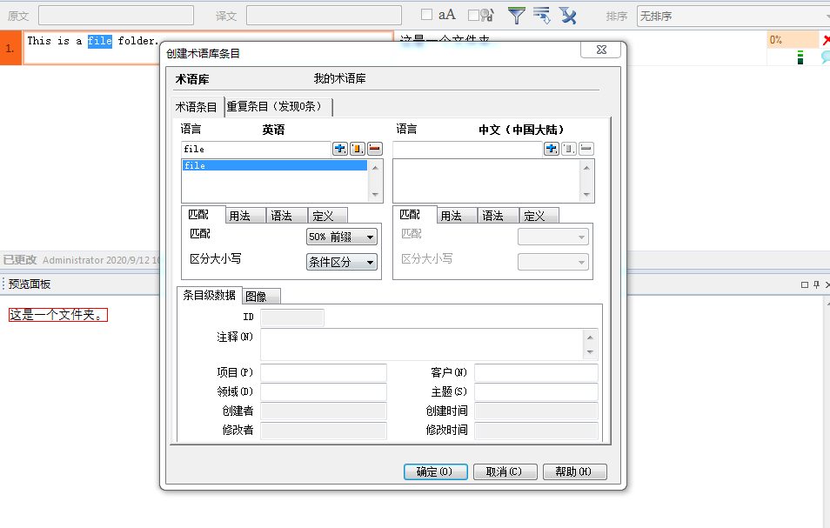
memoQ功能截图
三、术语库
创建术语库
术语库界面
在翻译时添加术语
术语源语言以及译入语，可以设置术语的领域等。
单击编辑标题
单击编辑标题
单击编辑标题

Slide 15
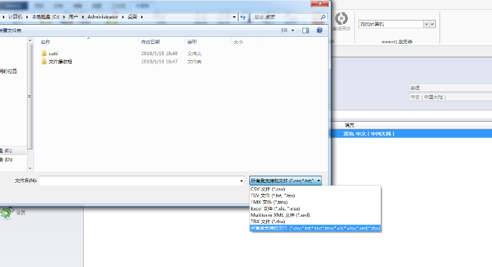
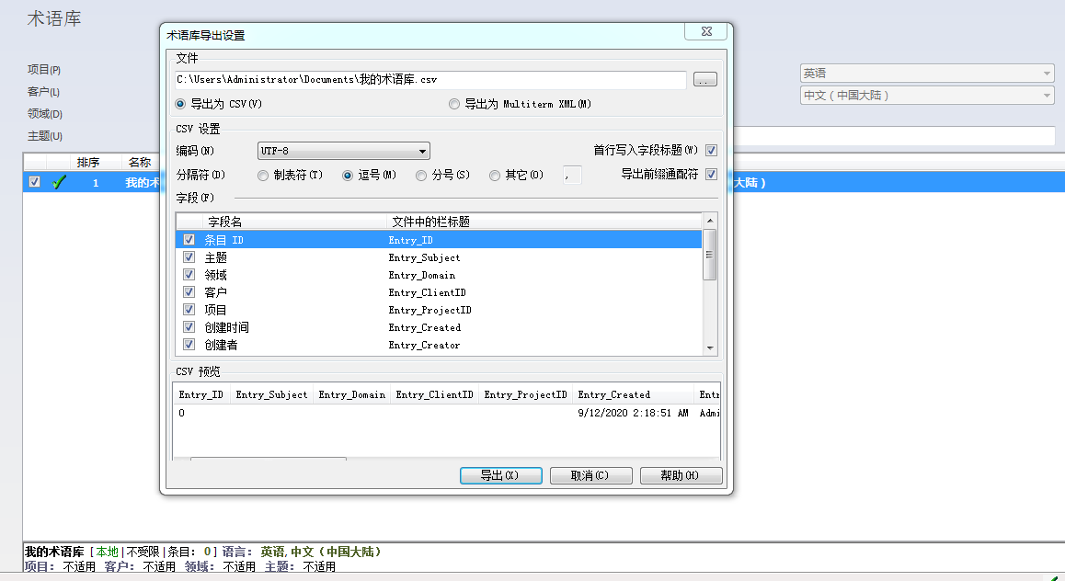
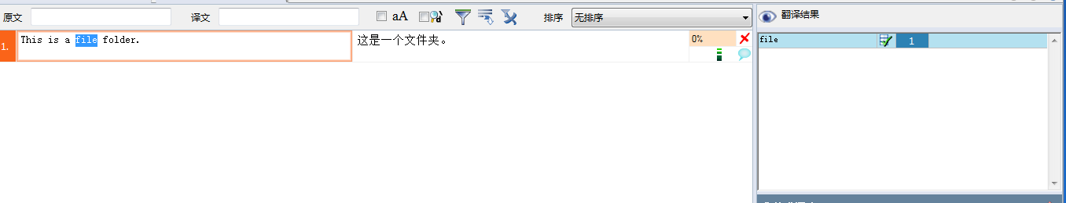
memoQ功能截图
三、术语库
术语导入术语库
导出术语表设置
翻译时术语提醒
支持CSV、TMX、EXCEL等格式文件。
可以设置编码、字段等。
在翻译时，若遇到术语库内已有术语，则会在一边提示，保证术语翻译的一致性。
单击编辑标题

Slide 16
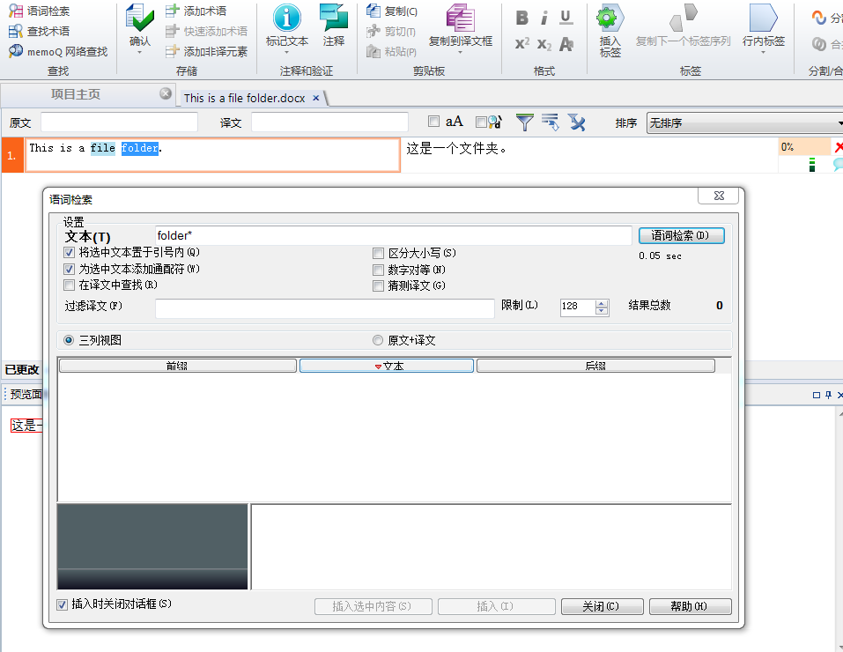
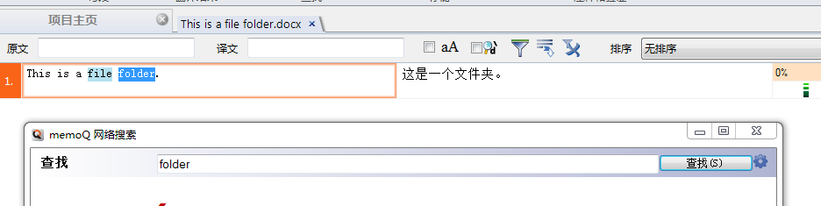
memoQ功能截图
三、其他功能
语词检索与术语检索功能
支持翻译时进行网络检索

Slide 17
4
SmarCAT

Slide 18
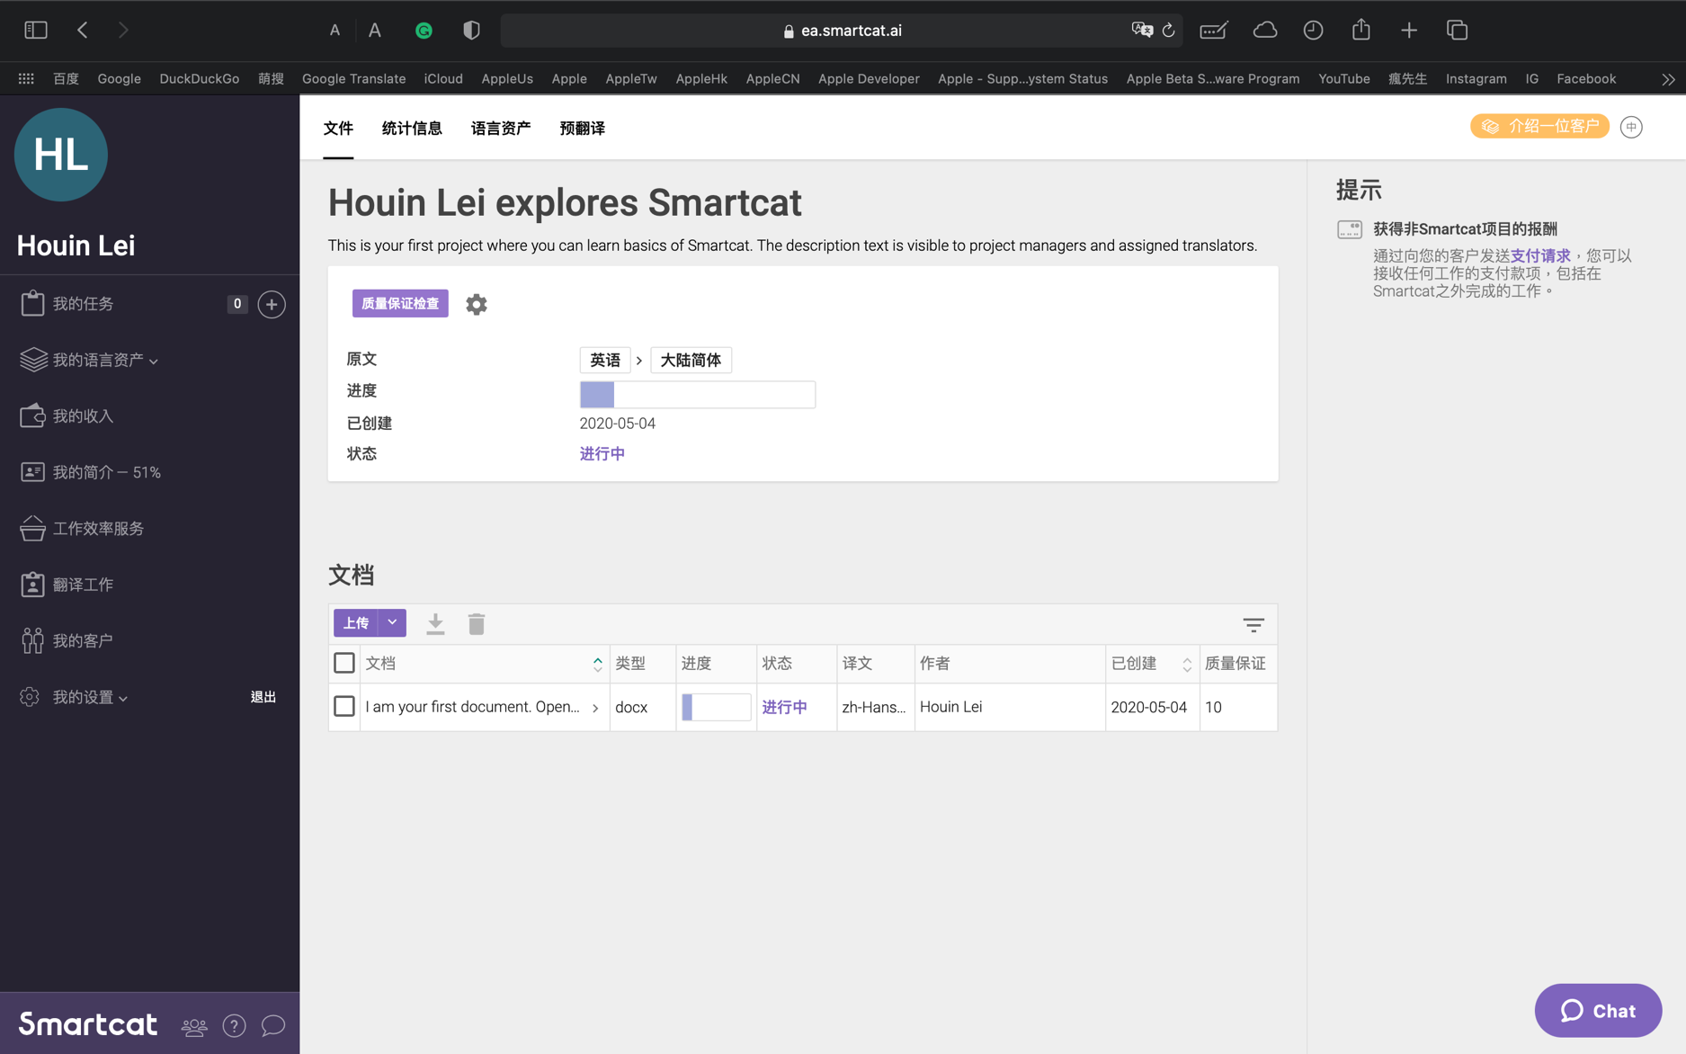
主界面
最后打开的文件

Slide 19
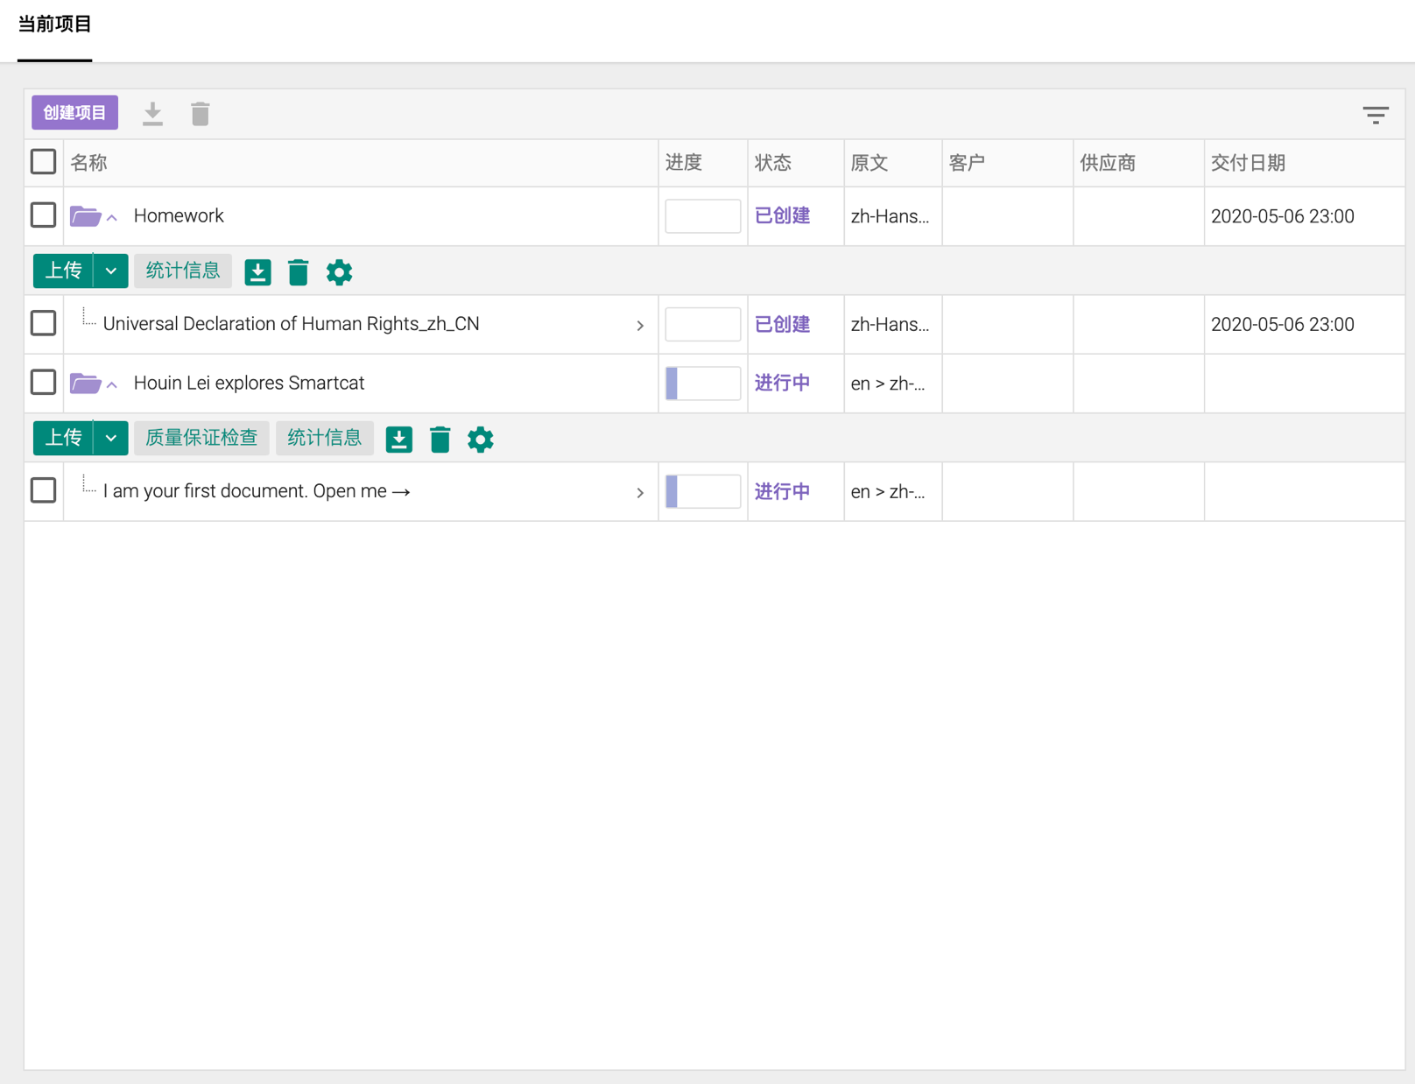
工作页面

Slide 20
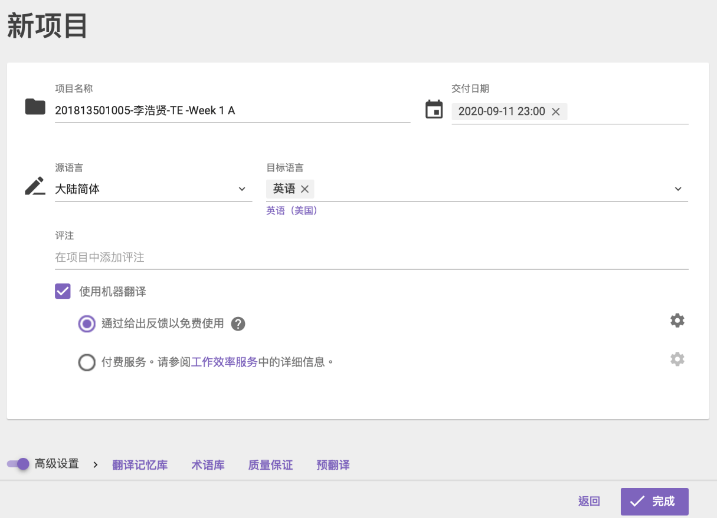
新项目

Slide 21
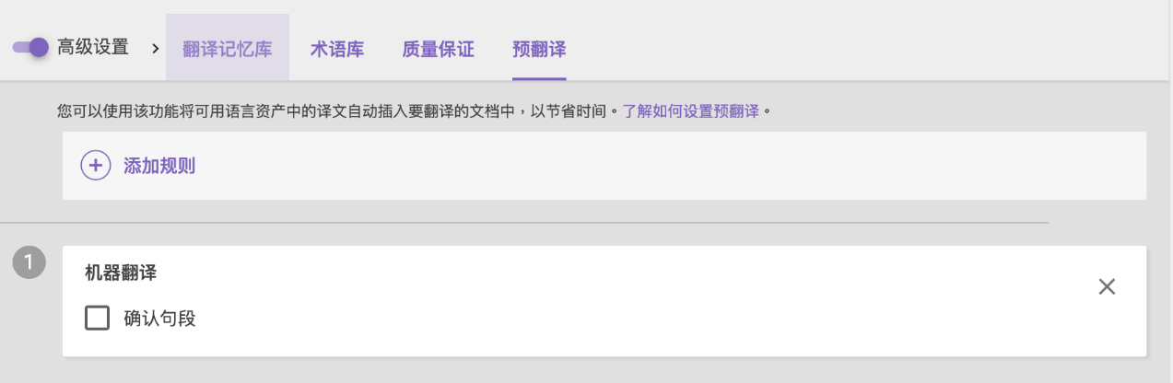

新项目

Slide 22
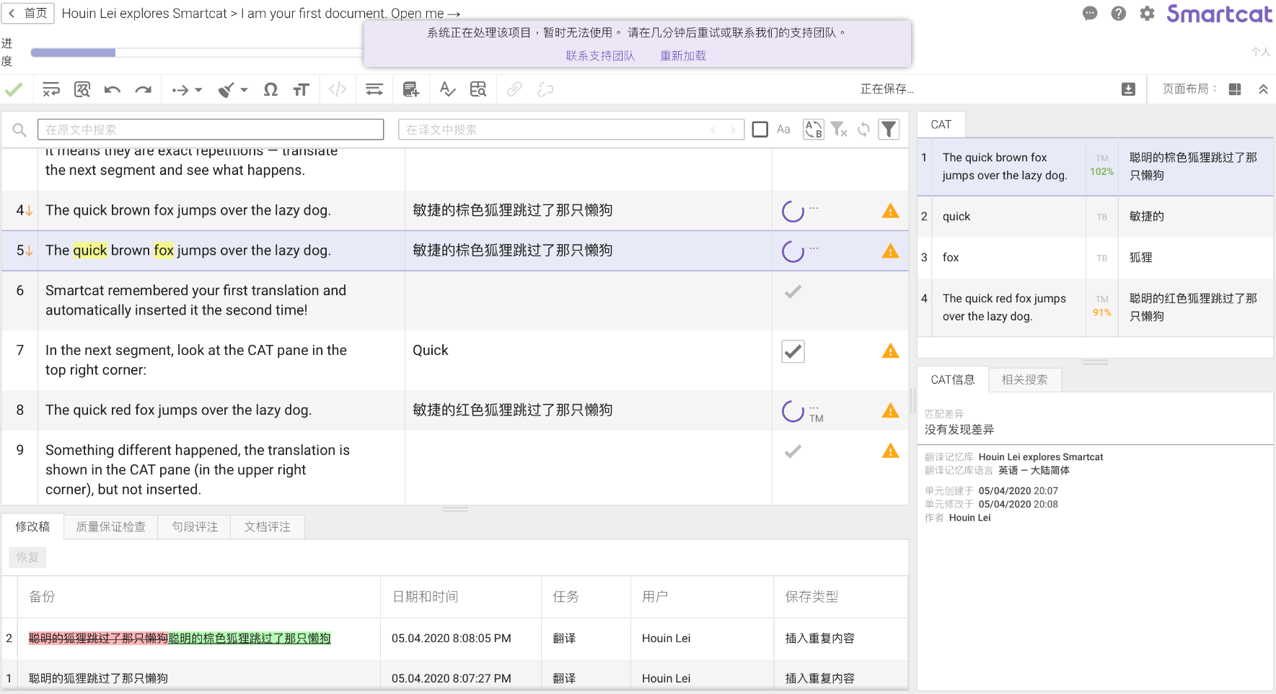
新项目

Slide 23
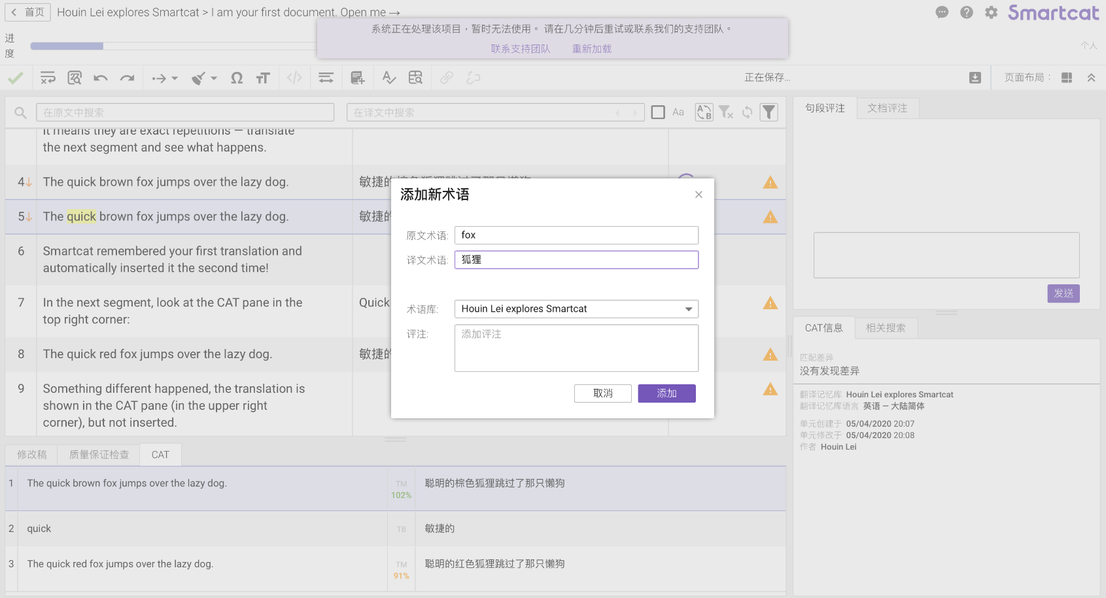
新项目

Slide 24
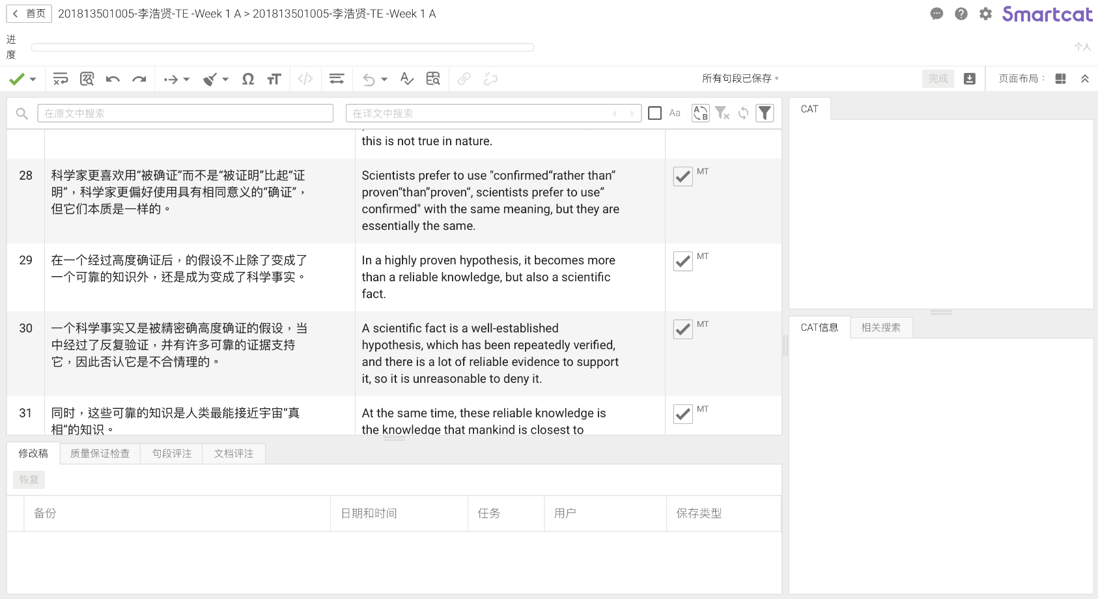
文件

Slide 25
文件

Slide 26
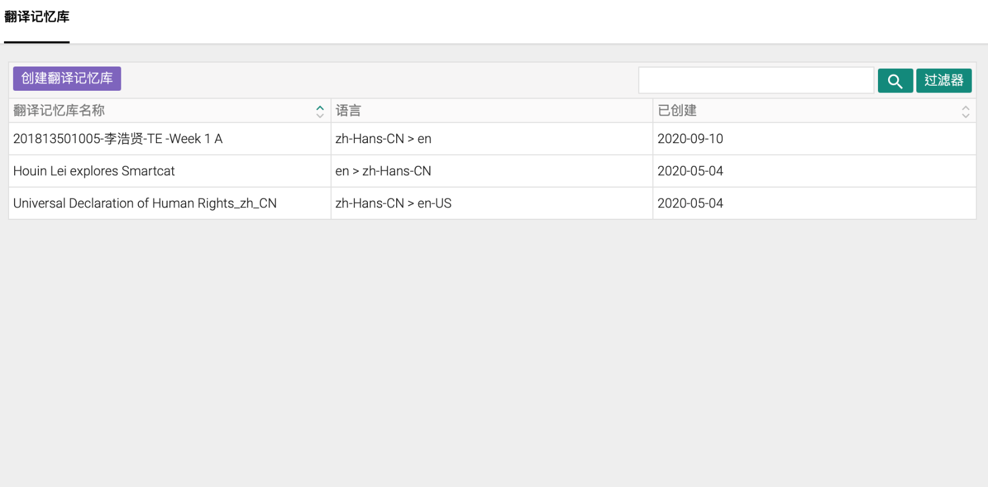
翻译记忆库
导出为TMX格式

Slide 27
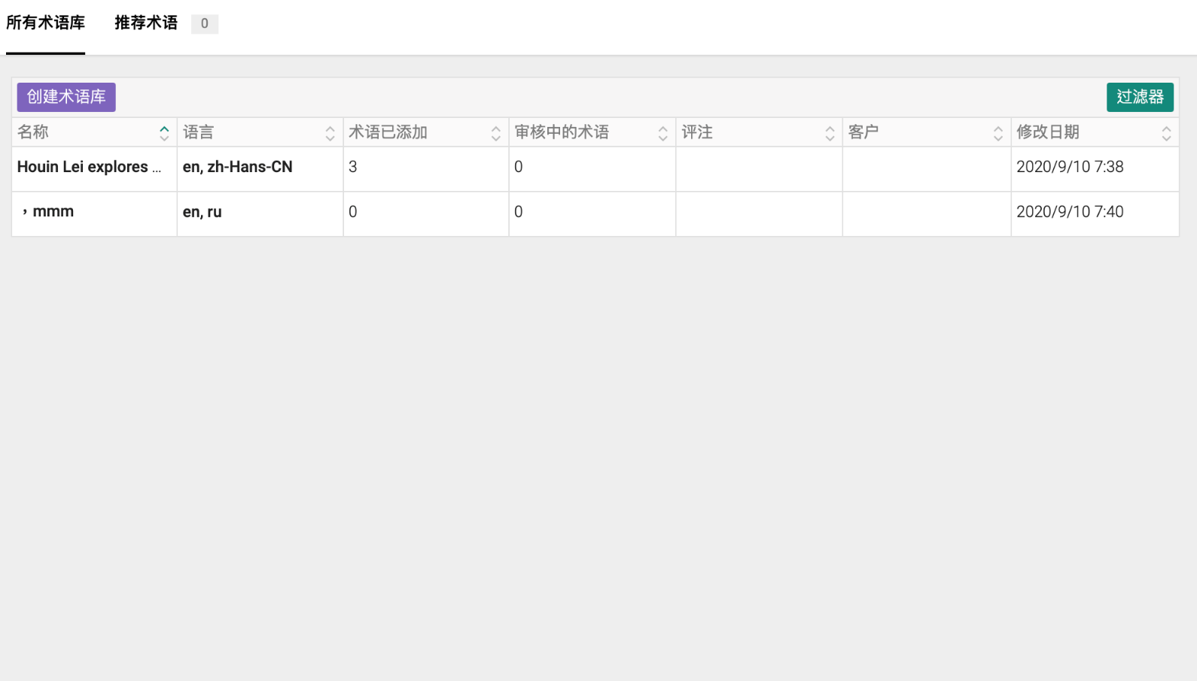
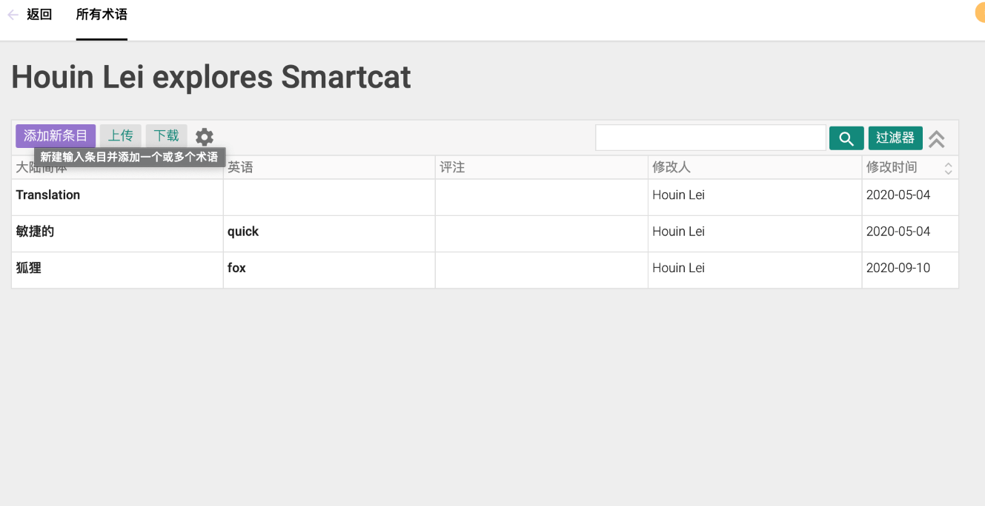
术语库

Slide 28
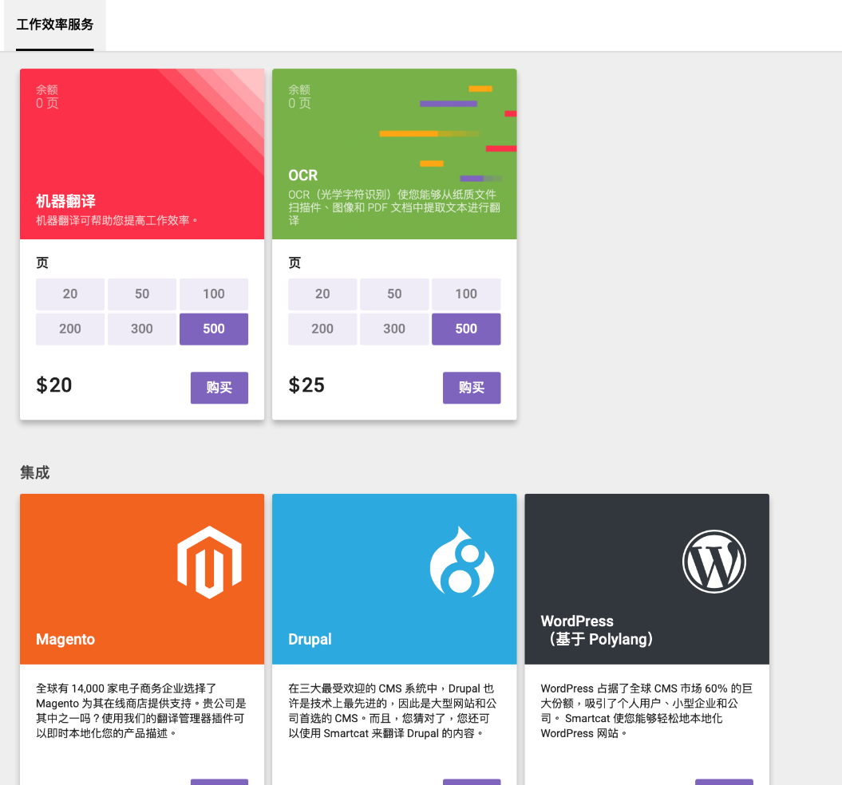
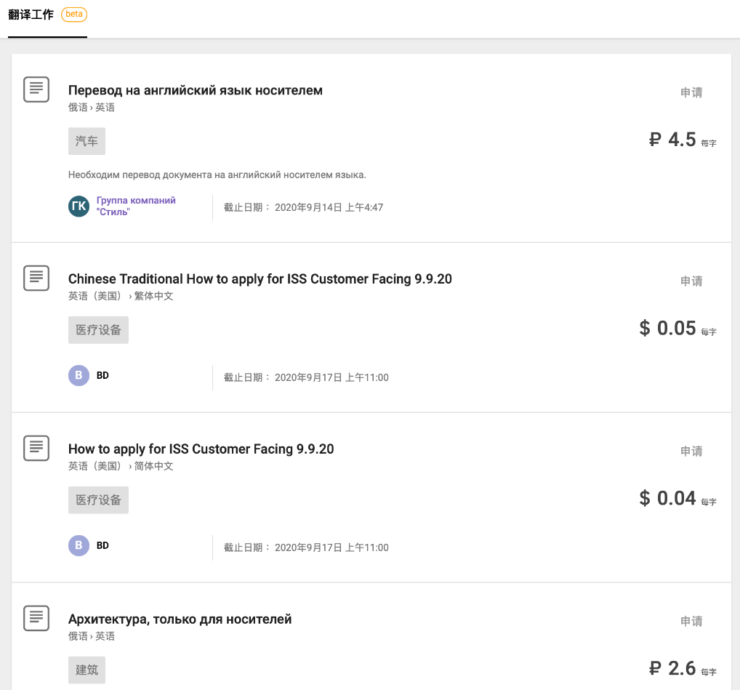
其他功能

Slide 29
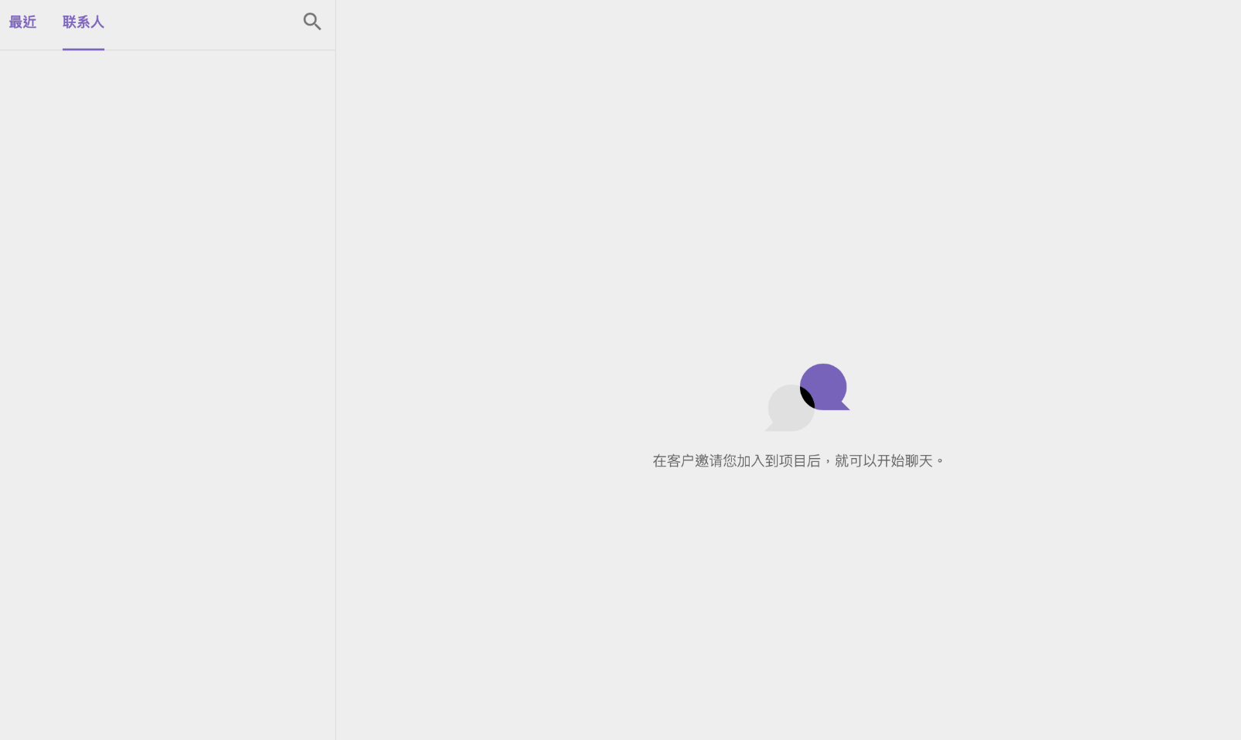
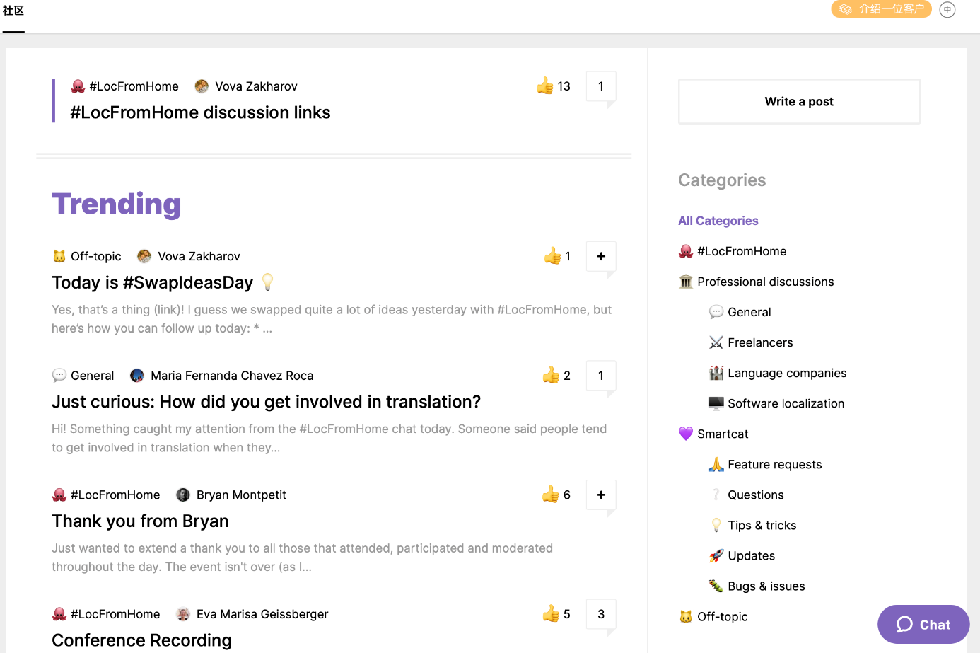
其他功能

Slide 30
4
SDL TRADOS

Slide 31
SDL TRADOS功能介绍
1.集成机器翻译
当翻译记忆库中没有匹配结果时，将自动连接机器翻译系统进行自动翻译，译者对机器翻译结果进行修改后存入翻译记忆库。
2.智能编辑
70%
65%
3.预翻译
75%
在开始逐句翻译前，系统可匹配文档与翻译记忆，自动应用翻译记忆库中之前已有翻译，减少译员逐句查询操作
100%
4.翻译记忆库参考
执行交互式(逐句)翻译时，系统自动在翻译记忆库中搜索之前已有翻译，同时凸显翻译记忆库原文与当前待翻译原文的差异，供译员参考。
5.快速建库

Slide 32
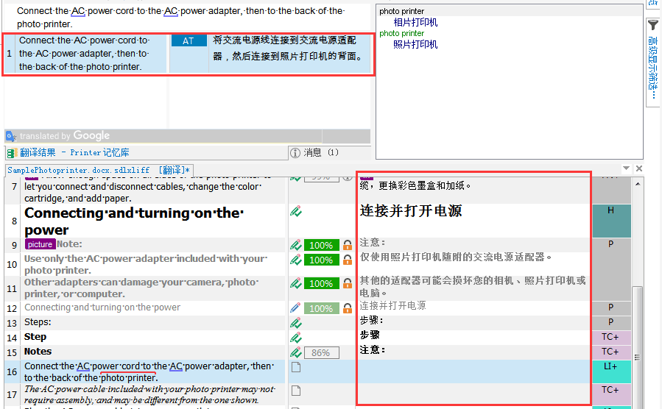
SDL TRADOS功能截图
一、集成机器翻译
单击编辑标题
单击编辑标题

Slide 33
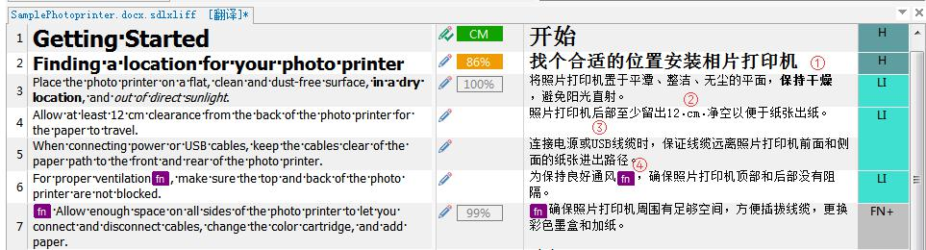
SDL TRADOS功能截图
二、智能编辑
单击编辑标题
单击编辑标题

Slide 34
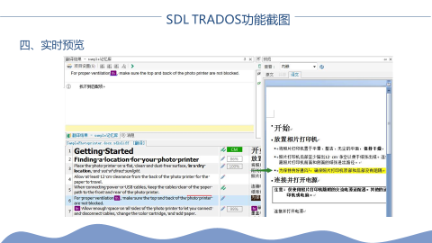
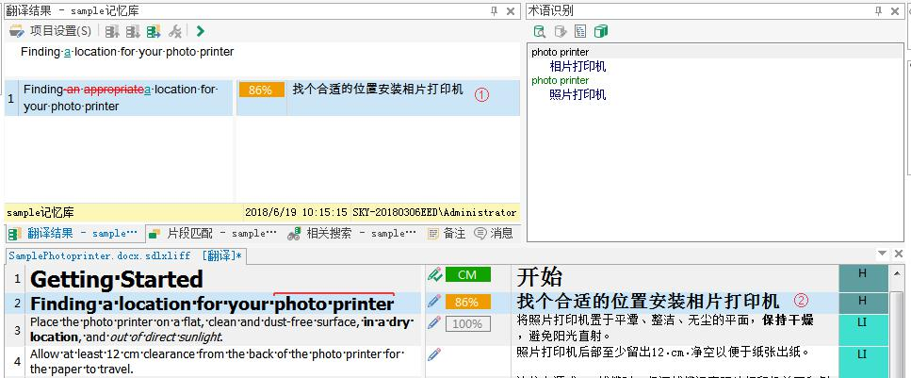
SDL TRADOS功能截图
三、翻译记忆库参考
单击编辑标题
单击编辑标题

Slide 35
演讲完毕
谢谢观看

